Slide 1

Incontro con le matricole
Martedì 22 settembre 2026 ore 11.00
Corso di Laurea Magistrale a Ciclo Unico in
Chimica e Tecnologia Farmaceutiche

Slide 2
Le persone e i luoghi
Il percorso universitario
Lezioni del primo anno
Recupero Obblighi Formativi Aggiuntivi (OFA)
Appelli d’esame
Requisiti di accesso agli anni successivi
Servizi agli studenti
Notes:
Scaletta
primi adempimenti che vi aspettano nei prossimi mesi test d’inglese e recupero degli OFA (Obbligo Formativo Aggiuntivo),
dell’organizzazione dei corsi
modalità d’iscrizione agli appelli
servizi del Dipartimento e dell’Ateneo.
Se avete domande potete farle anche alla fine di ciascuna di queste sezioni
La presentazione la inviamo via mail
Lascio la parola al Coordinatore didattico entrerà più nello specifico fornendo tutti i dettagli tecnici quali scadenze

Slide 3
Le persone e i luoghi
Prof.ssa Lorena REBECCHI:
Direttore del Dipartimento di Scienze della Vita
Email: direttore.scienzevita@unimore.it
Prof.ssa Barbara RUOZI:
Presidente del CdS in CHIMICA E TECNOLOGIA FARMACEUTICHE
Email: clmcu_chimicatecnologiafarmaceutiche@unimore.it
barbara.ruozi@unimore.it
Telefono: 059 205 8562
Dott.ssa Micol MARCHETTI:
Segreteria didattica CdS CTF
Email: micol.marchetti2@unimore.it
Telefono: 059 205 8524
Notes:
Alcuni aspetti che possono esservi utili per il vs percorso universitario, soprattutto in questi primi 2 anni
appuntamento più vicino per tutti OBBLIGATORIO: PT

Slide 4
Le persone e i luoghi
CTF
Presidente: Prof. Barbara Ruozi
barbara.ruozi@unimore.it
Tutors
Prof.ssa Laura Bertoni
Prof.ssa Donatella Tondi
Prof.ssa Francesco Fini
Prof.ssa Rosalba Calvini
Delegato all’orientamento: Prof.ssa Silvia Franchini (silvia.franchini@unimore.it)
Segreteria didattica: didattica.dsv.mo@unimore.it
Segreteria studenti: (segrstud.scienzevita.farmacia@unimore.it)
Referente tirocini: Dott. Paolo Leonelli (paolo.leonelli@unimore.it)
Notes:
Alcuni aspetti che possono esservi utili per il vs percorso universitario, soprattutto in questi primi 2 anni
appuntamento più vicino per tutti OBBLIGATORIO: PT

Slide 5

Le persone e i luoghi
Siti web di interesse
Università di Modena e Reggio Emilia: www.unimore.it
Dipartimento di Scienze della Vita: www.dsv.unimore.it
Corso di Studio in CTF: https://www.dsv.unimore.it/it/didattica/corsi-di-laurea-magistrale-cu/ctf
SEGUICI!
Notes:
Alcuni aspetti che possono esservi utili per il vs percorso universitario, soprattutto in questi primi 2 anni
appuntamento più vicino per tutti OBBLIGATORIO: PT

Slide 6
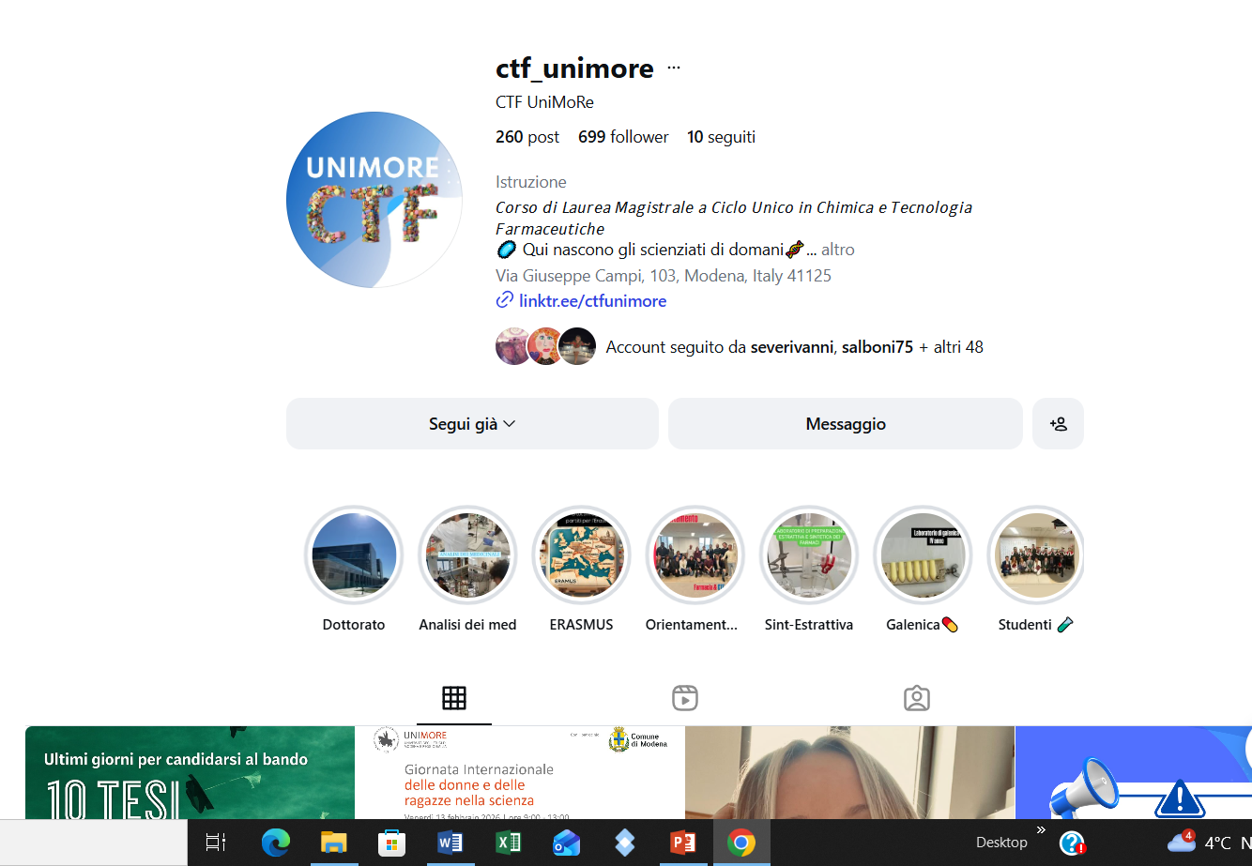

Instagram:
www.instagram.com/CTF_unimore
SEGUICI!

Slide 7
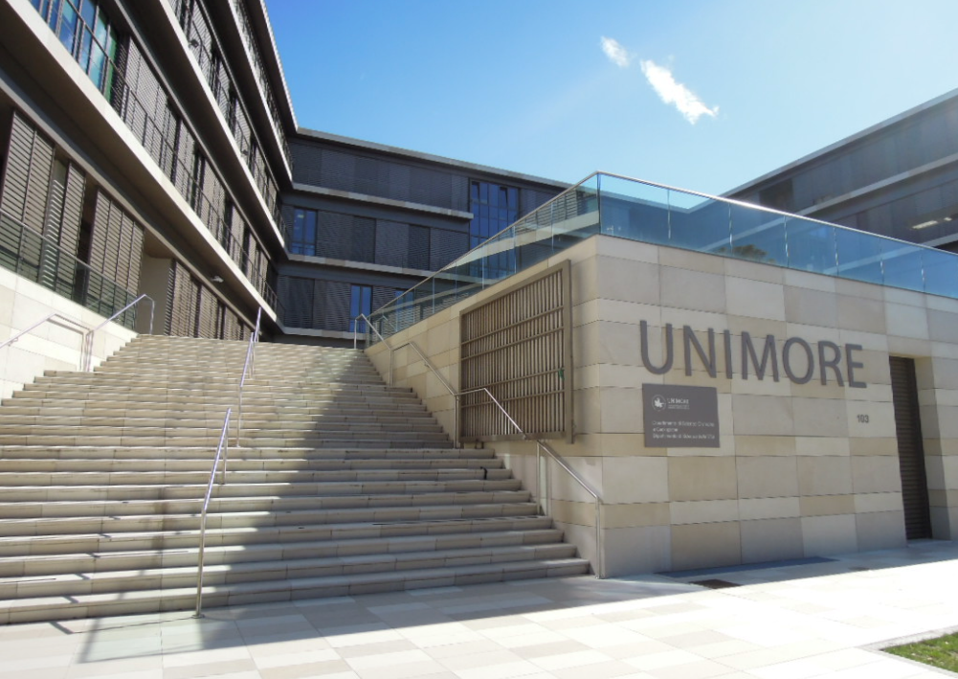
I luoghi
Le vostre aule:
In via Campi, MO51

Slide 8
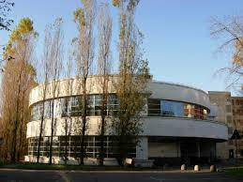

I luoghi
Le vostre aule:
Nel Campus di Via Campi
Biblioteca Scientifica Interdipartimentale
MO17

Slide 9
Il percorso universitario
Attività curriculari obbligatorie (A= base, B= caratterizzanti, C = affini) suddivise nei primi 4 anni di corso
Materie a scelta e Ulteriori attività formative organizzate nel III-IV anno di corso. Lo studente dovrà compilare un proprio piano carriera
Tirocinio pratico valutativo in una farmacia o parte in farmacia e parte in una farmacia ospedaliera a partire dalla fine del IV anno
Tesi sperimentale o compilativa (interna, azienda, Erasmus)

Slide 10
CONOSCENZA LINGUA INGLESE
PER CONSEGUIRE LA LAUREA E’ RICHIESTO IL LIVELLO B2
Cosa deve frequentare lo studente?
Livello < B2 corso inglese completo (3 CFU al II ANNO PER L’ACQUISIZIONE DEL LIVELLO B2 + 2 CFU AL III ANNO DI CORSO DI INGLESE SPECIFICO SOLO DOPO AVERE ACQUISITO IL LIVELLO B2)
Livello ≥ B2 (SOLO 2 CFU AL III ANNO DI CORSO)
Lo studente in possesso di certificazione di livello B2 o superiore conseguita da non oltre due anni può inviarla e avrà riconosciuto il modulo di 3 CFU
Notes:
10

Slide 11
CONOSCENZA LINGUA INGLESE
Per gli studenti che non sono in possesso di una certificazione di livello B2 o superiore è previsto un TEST DI INGRESSO DI VERIFICA DEL LIVELLO B2 DI CONOSCENZA DELLA LINGUA INGLESE al secondo anno prima dell’inizio delle lezioni presso il Centro linguistico di Ateneo (CLA).
.html).
Il CLA mette a disposizione come strumento di apprendimento per gli studenti che lo richiedano un corso on-line di livello B1 https://www.cla.unimore.it/site/home/corsi-online/inglese.html
Notes:
11

Slide 12
RICONOSCIMENTO CFU INGLESE
Gli studenti in possesso di certificazione linguistica internazionale rilasciata da Enti certificatori conseguita da non oltre 2 anni possono chiedere il riconoscimento dell’attività svolta portando i documenti in segreteria studenti.
1 CFU per certificazioni di livello C
che verrà riconosciuto all’interno delle «Ulteriori attività formative»
Notes:
12

Slide 13
Partecipare alle lezioni
La frequenza al corso di studio in CTF è obbligatoria ai sensi della direttiva 2005/36/CE e successive modifiche.
Per gli insegnamenti che prevedono lo svolgimento di esercitazioni di laboratorio istituzionali, l'attestazione di frequenza, che costituisce condizione necessaria per l'ammissione all'esame, è ottenuta presenziando ad almeno l'80% delle esercitazioni.
Per gli altri insegnamenti la verifica delle presenze è a discrezione dei/delle docenti secondo quanto indicato nella scheda dell’insegnamento.

Slide 14
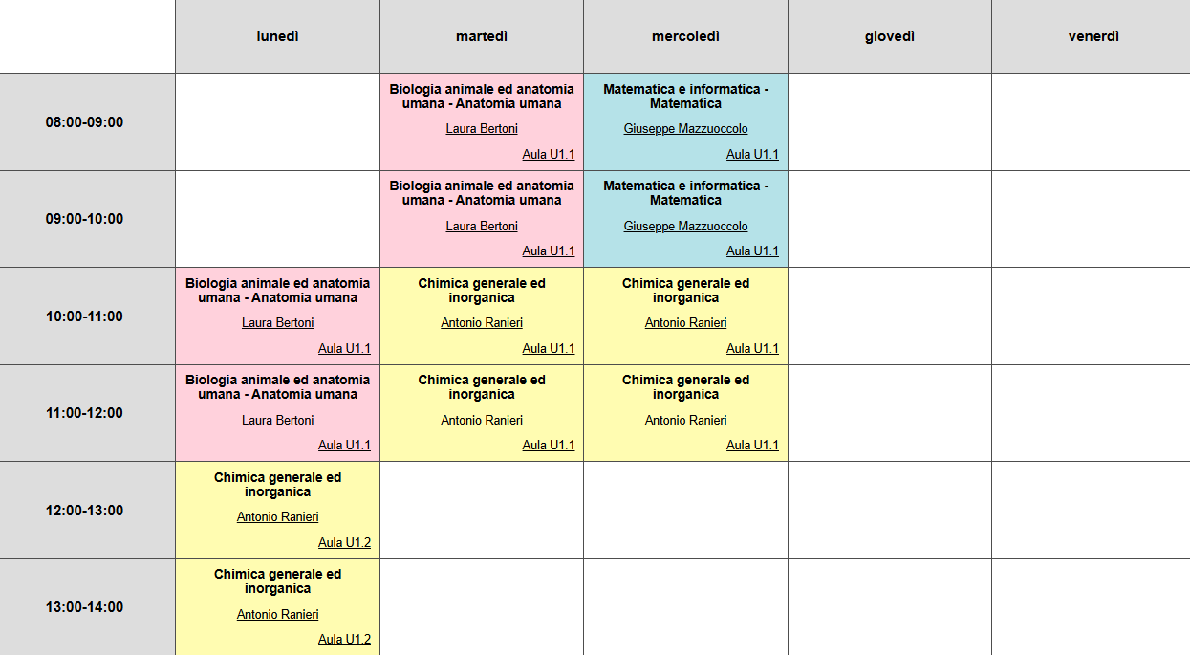
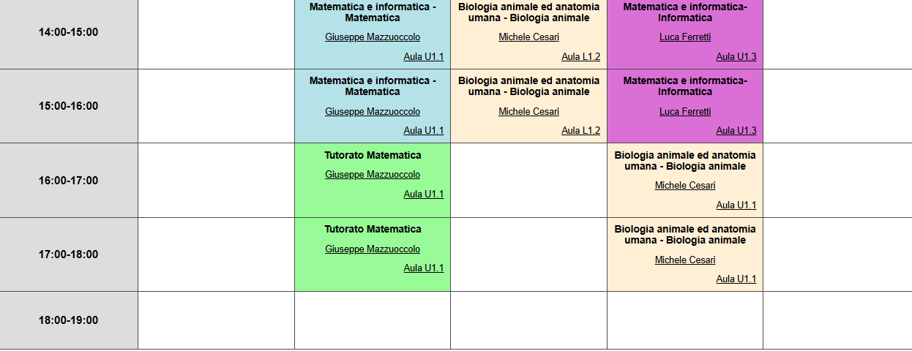
Partecipare alle lezioni del I anno
CTF 15-356
nuovo ordinamento
Orario https://www.orariolezioni.unimore.it/Orario/Dipartimento_di_Scienze_della_Vita_-_Sede_Modena/2025-2026/2250/index.html#

Slide 15
Partecipare alle lezioni del I anno
Solo insegnamenti teorici
Solo insegnamenti fondamentali (no a scelta)
Tutti gli insegnamenti del I^ semestre sono in presenza

Slide 16
Partecipare alle lezioni del I anno
MS Teams di MS Office
1. Piattaforma unica per il materiale didattico (Istruzioni su https://www.unimore.it/online/teams.html)
2. L'ambiente Teams è integrato con la piattaforma Moodle
3. Il pacchetto MS Office è gratuito per tutti gli studenti:
Per scaricarlo sul proprio computer basta seguire le istruzioni nella pagina www.office.com. In alto a destra c’è il pulsante “installa office”
Breve tutorial video:
https://www.unimore.it/online/video/videopillola_accedereteams.mp4
Notes:
Moodle supporta la tradizionale didattica d'aula e permette al docente di pubblicare e rendere accessibile agli studenti il materiale didattico delle lezioni, di veicolare comunicazioni, di pubblicare informazioni sul corso e sulle lezioni, di somministrare compiti/esercitazioni, test ed altro ancora.

Slide 17
Requisiti di accesso ai laboratori
Superamento CORSO SicurMORE (3 moduli) corso on-line su prevenzione e sicurezza sul lavoro
http://www.dsv.unimore.it/site/home/servizi-agli-studenti/sicurmore.html
Il certificato deve essere consegnato in segreteria studenti che assegnerà 1 CFU (ulteriori attività formative)

Slide 18
Verifica conoscenze iniziali
Test di verifica delle conoscenze 23 Ottobre 2026, ore 12.00
Aula U1.3, Via G. Campi 103
Candidati con punteggio inferiore a:
biologia: | 5 punti | (su max. 15 punti) | → | OFA Biologia
chimica: | 5 punti | (su max. 15 punti) | → | OFA Chimica
fisica: | 3 punti | (su max. 7 punti) | → | OFA Fisica
matematica: | 3 punti | (su max. 7 punti) | → | OFA Matematica
Iscrizione entro 16 Ottobre 2026 ore 13.00 tramite google form
N.B.: è considerato valido ai fini dell’assegnazione degli OFA un eventuale TOLC-F presentato alla Segreteria Studenti
Notes:
BIOLOGIA 15 quesiti (20 min) OFA per punteggio < 5
CHIMICA 15 quesiti (20 min) OFA per punteggio < 5
MATEMATICA 7 quesiti (12 min) OFA per punteggio < 3 (anziché < 2)
FISICA 7 quesiti (12 min) OFA per punteggio < 3 (anziché < 2)

Slide 19
Recupero OFA (Obblighi Formativi Aggiuntivi)
Docenti di riferimento :
OFA Chimica → Proff. Antonio Ranieri
OFA Biologia → Proff. Michele Cesari
OFA Fisica → Prof. Ciro Cecconi
OFA Matematica → Prof. Giuseppe Mazzuoccolo
Attività di recupero OFA materiale on-line (disponibile su Teams o su Moodle).
Tutorato: tutor di CdS ovvero studenti senior selezionati per merito in tutte le materie (info mail e sul sito del CdS) IN DEFINIZIONE
Notes:
Il Tutor d'aula è uno studente che si inserisce nei processi di formazione, divenendo punto di riferimento per gli altri studenti, con il ruolo di facilitatore. La sua funzione si definisce all'interno di una relazione di aiuto e supporto e, attraverso lo scambio di informazioni, consente al docente di poter disporre di elementi accurati sulle successive attività eventualmente da intrapredere e agli studenti di superare eventuali difficoltà sorte nel percorso di vita universitaria. Annualmente i Presidenti dei corsi di laurea decidono come assegnare i compiti ai diversi studenti che si sono candidati al ruolo di tutor, a seconda delle specifiche esigenze del corso di laurea.

Slide 20
Recupero OFA (Obblighi Formativi Aggiuntivi)
L’OFA si supera con un test al PC o cartaceo in presenza
Possibili date recupero OFA: preappello dicembre/inizio gennaio/ fine gennaio/inizio febbraio 2027 più altre 2 o 3 date da concordare con i docenti a giugno e luglio 2027
Date test recupero e iscrizioni su www.esse3.unimore.it
Lo studente che non avrà colmato l’obbligo formativo entro il 30 settembre 2027 dovrà iscriversi al 1°anno «ripetente».
Superamento OFA è necessario per sostenere l’esame delle rispettive materie

Slide 21

Appelli di esame
Lezioni I semestre :
21 settembre 2026 - 18 dicembre 2026
Appelli d’esame
Lunedì 21/12/2026 – Venerdì 26/02/2027 ------------------------------------------------------
Lezioni II semestre:
Lunedì 1 Marzo 2027 – Venerdì 4 Giugno 2027
Appelli d’esame
Lunedì 7 giugno 2027 – Venerdì 17 settembre 2027 (?)
https://www.esse3.unimore.it/Guide/PaginaListaAppelli.do (bacheca appelli esame)

Slide 22
Appelli di esame
Per potersi iscrivere all’esame è necessario:
Avere la firma di frequenza del corso
Compilare il questionario di valutazione dell’insegnamento.
Questionario anonimo !
La mancata compilazione delle OPIS blocca l’iscrizione agli appelli di tutto il periodo della finestra di compilazione delle OPIS, quindi di fatto all’intera sessione. Molto importante la vostra collaborazione per il miglioramento della qualità del corso.
Essere in regola con il pagamento delle tasse

Slide 23
Appelli di esame
Propedeuticità
Primo semestre | OBBLIGATORIA | CONSIGLIATA
Matematica e Informatica | OFA matematica
Chimica generale ed inorganica | OFA chimica
Biologia animale e Anatomia umana | OFA biologia
Secondo semestre
Fisica | OFA fisica | Matematica e Informatica
Chimica organica I | OFA chimica | Chimica gen. e inorg.
Chimica analitica e Chimica Fisica | OFA chimica | Chimica gen. e inorg., Matematica e Informatica, Fisica
Biologia Vegetale | OFA biologia
Notes:
Alcuni aspetti che possono esservi utili per il vs percorso universitario, soprattutto in questi primi 2 anni
appuntamento più vicino per tutti OBBLIGATORIO: PT

Slide 24
Requisiti di accesso agli anni successivi
Per la iscrizione al II°anno:
Superamento tutti gli OFA entro il 30 settembre 2027
Firme di frequenza di almeno il 70% dei CFU previsti per l’anno frequentato
  Per ottenere la firma di frequenza:
  almeno l’80% delle ore per ogni attività di laboratorio
Superamento CORSO SicurMORE (3 moduli)
corso on-line su prevenzione e sicurezza sul lavoro
https://www.dsv.unimore.it/it/servizi/sicurmore
Il certificato deve essere consegnato in segreteria studenti che assegnerà 1 CFU (ulteriori attività formative)

Slide 25

Requisiti di accesso agli anni successivi
Per la iscrizione al III°anno:
Superamento esami per almeno 70 CFU entro 30 settembre 2028 con il rispetto delle propedeuticità
Frequenza ad almeno il 70% dei CFU erogati al 2°anno
  Per ottenere la firma di frequenza:
  almeno l’80% delle ore per ogni attività di laboratorio
In mancanza di tali requisiti → Ripetente

Slide 26
Rappresentanti degli studenti in Consiglio
BENVENUTI MARIA VITTORIA (II anno) 353094@studenti.unimore.it BORSATTI CARLOTTA (II anno) 313337@studenti.unimore.it TALHA IKRAM (II anno) 350080@studenti.unimore.it DONDI MARCO (V anno) 301578@studenti.unimore.it GESSANI MATILDE (V anno) 285958@studenti.unimore.it

Slide 27
Servizi agli studenti
Sale studio
Casella di posta elettronica
Pacchetto MS Office gratuito
Unimore App
Benefici
Segreteria didattica
Segreteria studenti

Slide 28
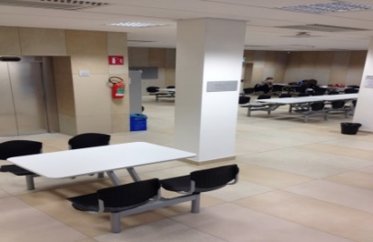
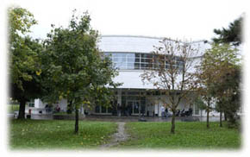
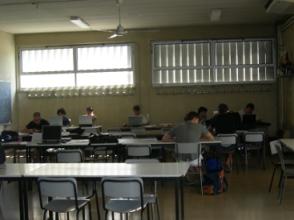
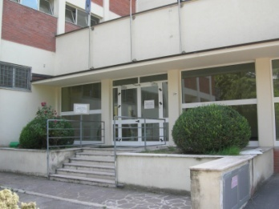
Servizi agli studenti: sale studio
Biblioteca Scientifica Interdip (BSI) (Via Campi 213/C)
Sala studio piano interrato -1,
Via Campi 103
Sala studio a Fisica
(piano terra, Via Campi 213/A)
Sala XRum (Via Campi 309)

Slide 29
Servizi agli studenti: casella email
• Entra in internet all’indirizzo
http://start.studenti.unimore.it
Segui il link Login in alto
inserisci (User ID e Password le stesse di esse3)
Al primo accesso è necessario attivare l'account.
• Il tuo indirizzo di posta elettronica sarà:
UserID@studenti.unimore.it

Slide 30
Servizi agli studenti: casella email
Domande o problemi con la email?
Contatta il servizio Help Desk Posta Elettronica presso il SI-RS (Servizi Informatici - Reti e Sistemi):
indirizzo supporto.posta@unimore.it
tel. 059-2058904

Slide 31
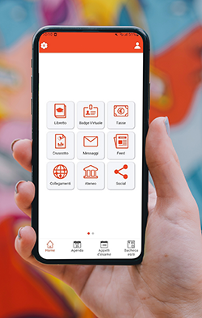
Servizi agli studenti: Unimore App
..applicazione mobile ufficiale dell'Università di Modena e Reggio Emilia, disponibile sul Play Store per Android e sull'App Store per iOS, che offre numerosi servizi e informazioni utili, tra cui:
Accesso alle biblioteche
Calendario esami e Libretto
Calendario delle lezioni
Accesso ai profili social di Ateneo
Identificazione studenti
https://www.unimore.it/ammissione/studentcard.html

Slide 32
Servizi agli studenti: Benefici
Lo studente, può concorrere ai seguenti benefici e servizi:
borse di studio,
esoneri o riduzioni tasse universitarie,
servizio abitativo,
contributi per mobilità internazionale,
collaborazioni studentesche retribuite, ecc.
domanda on line sul sito www.er-go.it e Centri Assistenza Fiscale (CAF) convenzionati Er.Go per calcolo ISEE. Domanda anche prima di avere perfezionato l’iscrizione all’Università.

Slide 33
Servizi agli studenti: Segreteria didattica
Micol Marchetti 059 2058524
Paolo Leonelli 059 2058528/30
Silvia Capponcelli 059 2058529 (gestione tutorato)
didattica.dsv.mo@unimore.it
Ricevimento:
Via Campi 103
primo piano – ingresso principale, corridoio a sinistra Ufficio 18

Slide 34
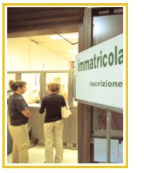
Servizi agli studenti: Segreteria studenti
Sede: via Campi 213/b
telefono 059-205.5579
Lunedì-Mercoledì ore 10.30-11.00.
E-mail: segrstud.scienzevita.farmacia@unimore.it
www.unimore.it → studente → servizi → segreterie studenti

Slide 35
Servizi agli studenti: Segreteria studenti
Di cosa si occupa?
Gestione amministrativa della carriera degli studenti (libretto esse3, riconoscimento esami, registrazioni voti esami, certificati d’inglese etc.)
Tasse e rimborsi
Rilascio certificati
Rilascio pergamene
FAQ servizi studenti

Slide 36
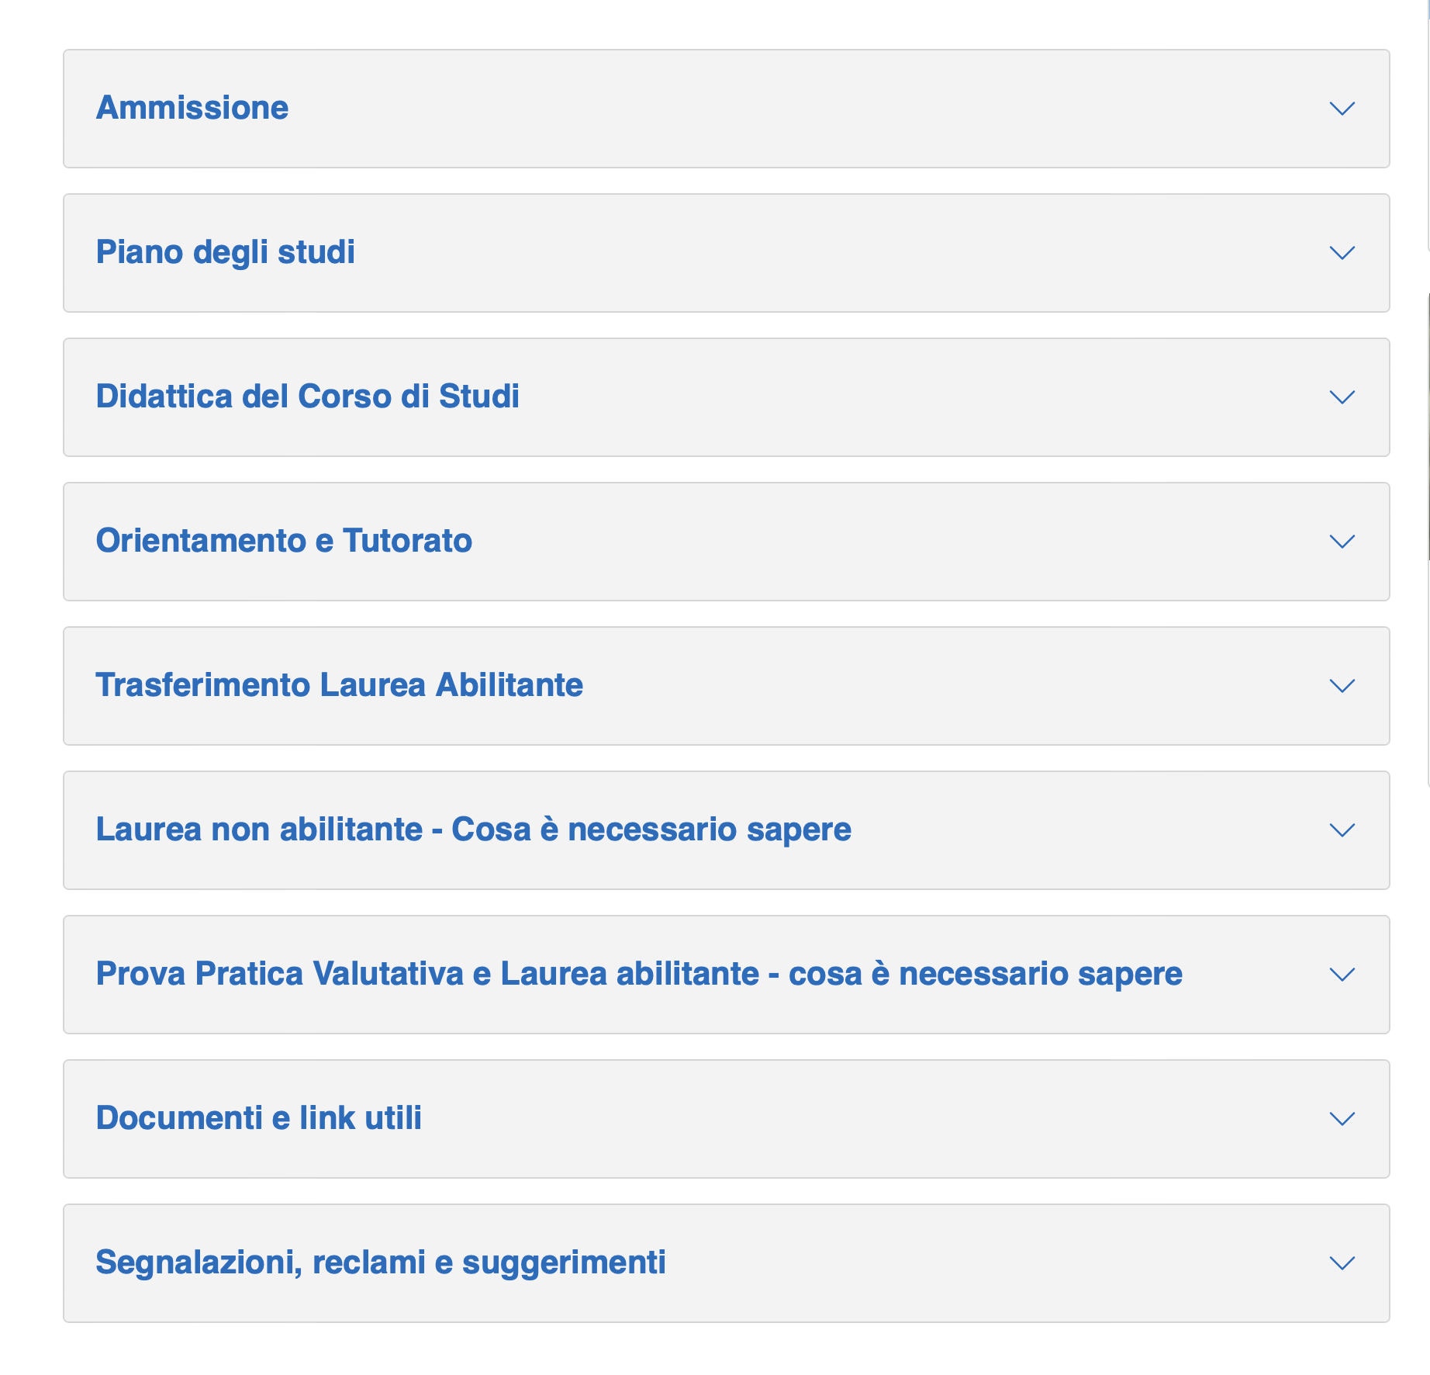
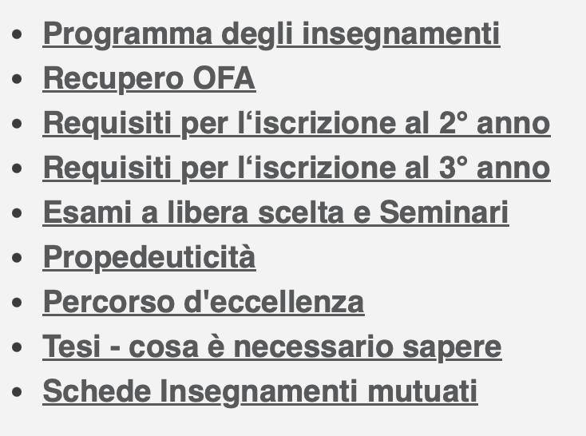
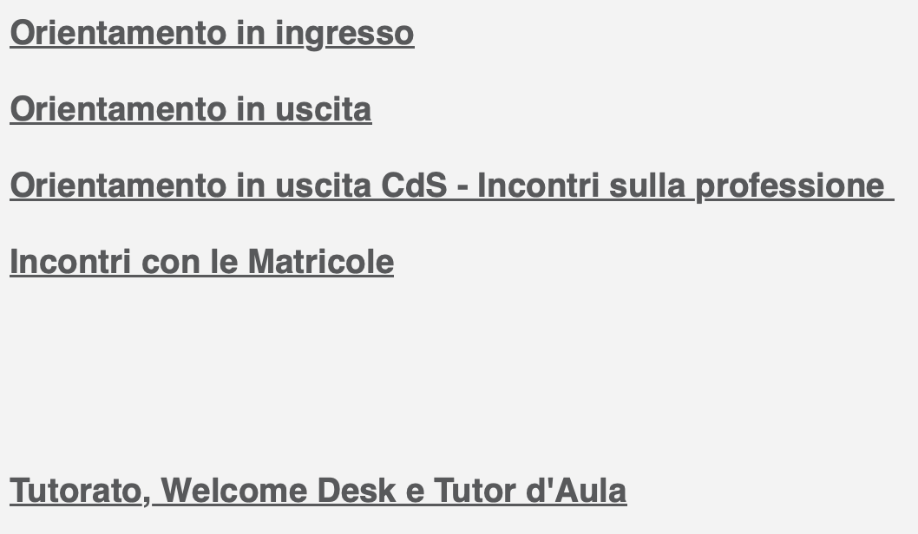
Sito WEB del Corso di Studi
https://www.dsv.unimore.it/it/didattica/corsi-di-laurea-magistrale-cu/ctf

Slide 37


Slide 38
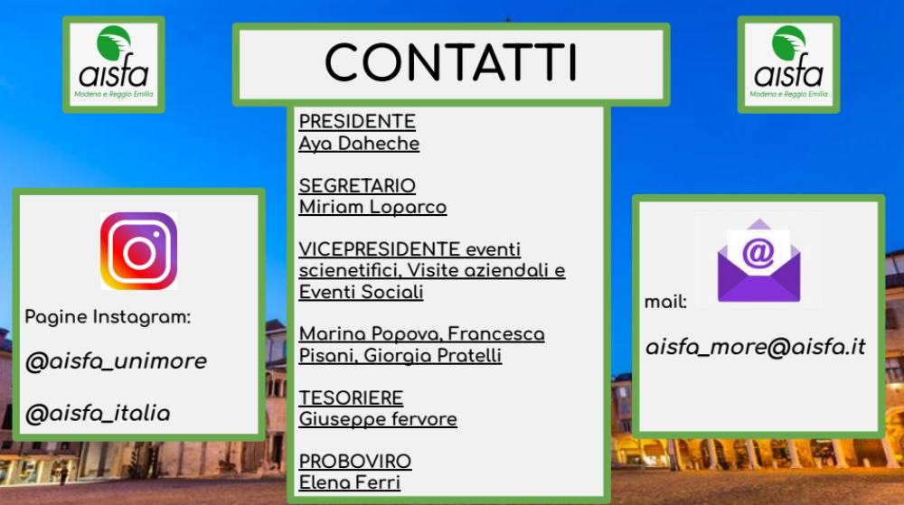

Slide 39


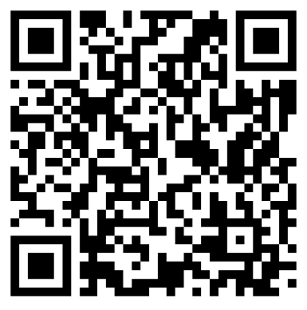

Slide 40


Slide 41
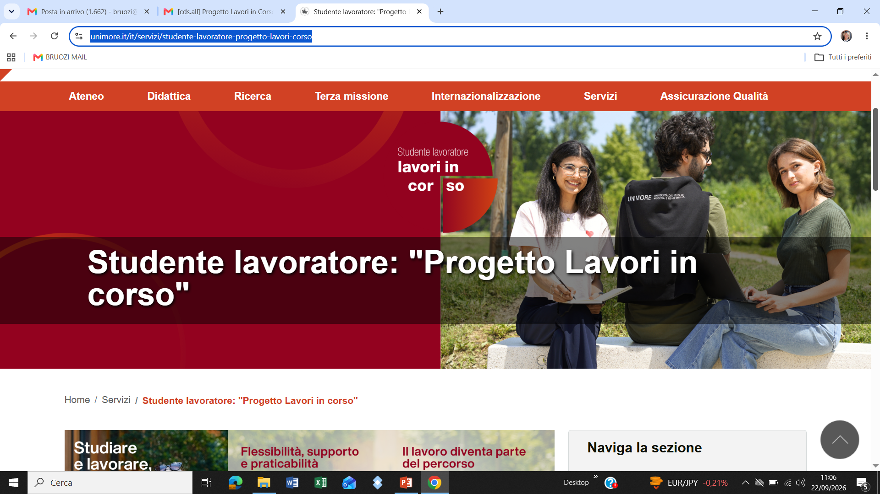
https://www.unimore.it/it/servizi/studente-lavoratore-progetto-lavori-corso

